Slide 1


Richiesta di rimborso spese
How To
giugno 2022

Slide 2
NOTA SPESE
Policy
La nota spese deve essere compilata e mandata in approvazione entro il giorno 7 del mese successivo a quello di competenza delle spese. Le note spese consegnate dopo questa data saranno contabilizzate e liquidate il secondo mese successivo a quello di competenza.
Le note spese devono essere inserite nel gestionale Paprika con data spese ultimo giorno del mese a cui si riferiscono (es. per le spese di marzo 2022 la data è 31 marzo 2022). Solo al momento del caricamento dei giustificativi e del dettaglio delle spese andrà inserita invece la data esatta in cui è stata sostenuta la spesa (vedi slide successive).
Le spese sostenute devono essere solo quelle del mese di riferimento della nota spese. Per ogni mese dovrà essere creata UNA SOLA RICHIESTA di rimborso spese strutturata su diverse righe, ciascuna per ogni spesa sostenuta.
Le note spese che non perverranno entro la fine del mese successivo a quello di competenza si daranno per non pervenute e non verranno rimborsate. Non verranno approvate molteplici richieste di rimborso spese sullo stesso mese di competenza.

Slide 3
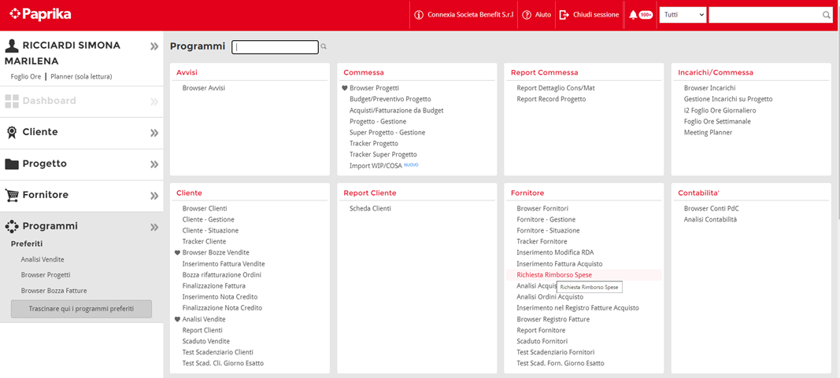
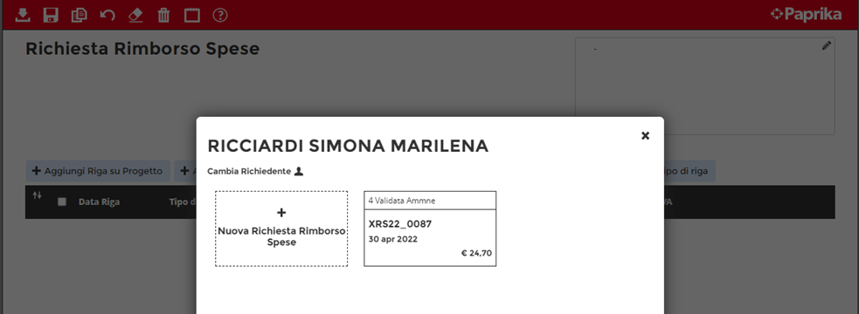
NOTA SPESE
Modalità di inserimento
Selezionare Nuova Richiesta Rimborso Spese

Slide 4
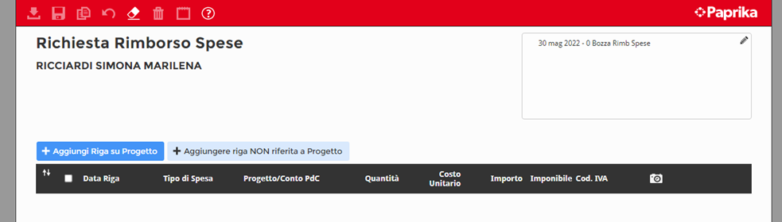
NOTA SPESE
Modalità di inserimento
Selezionando “Aggiungi riga su progetto”, si crea la linea di spesa

Slide 5
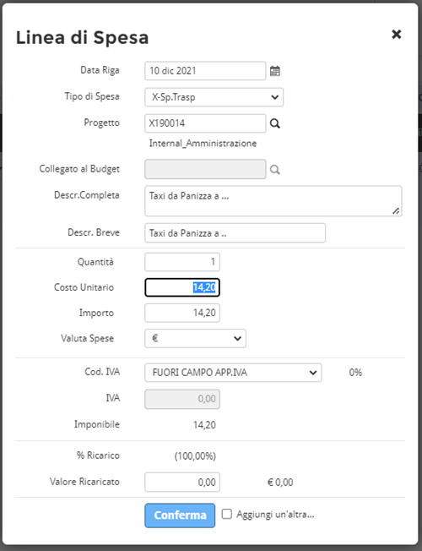
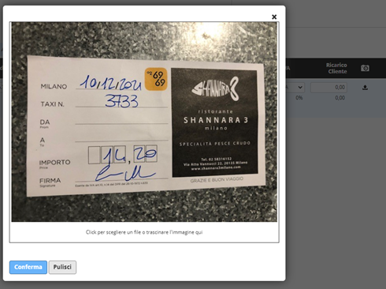
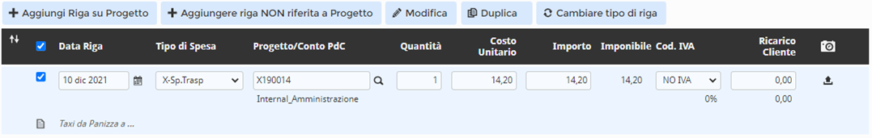
TIPOLOGIA DI SPESA
Spese di trasporto
Inserire data della spesa (Scontrino/ ricevuta/ fattura intestata a Connexia Società Benefit Srl)
Selezionare il tipo di spesa “X-Sp.Trasp”
Selezionare il progetto a cui deve essere imputata la spesa
Inserire descrizione della spesa
Inserire valore della spesa
CARICAMENTO DEL GIUSTIFICATIVO (vedi policy Nota Spese per giustificativi ammessi)

Slide 6
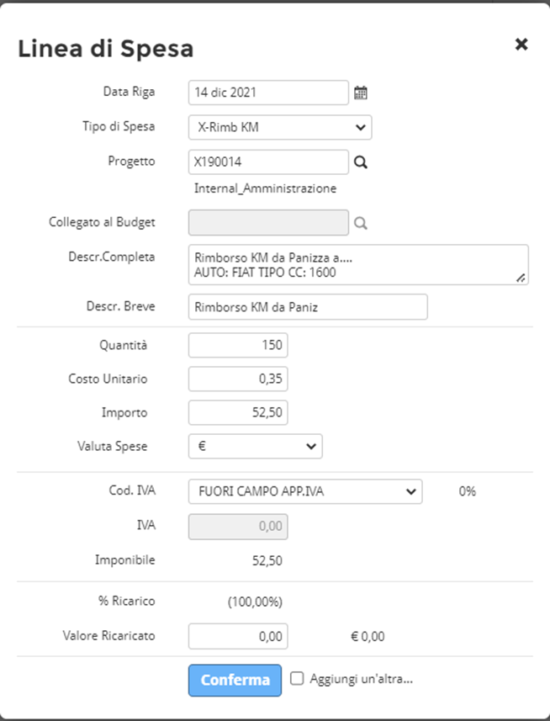
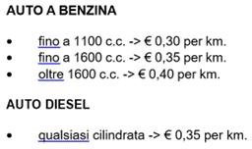
TIPOLOGIA DI SPESA
Rimborsi chilometrici
Inserire data del viaggio
Selezionare il tipo di spesa “X-Rimb.KM”
Selezionare il progetto a cui deve essere imputata la spesa
Inserire percorso, modello auto, cilindrata
Inserire km percorsi

Slide 7
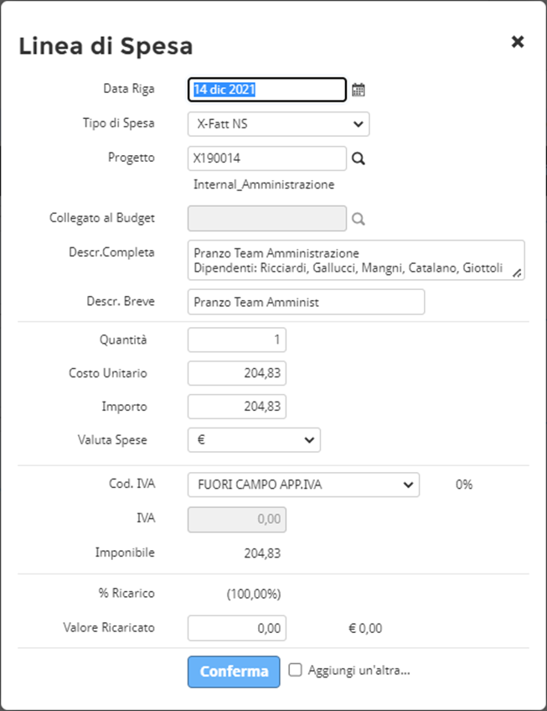
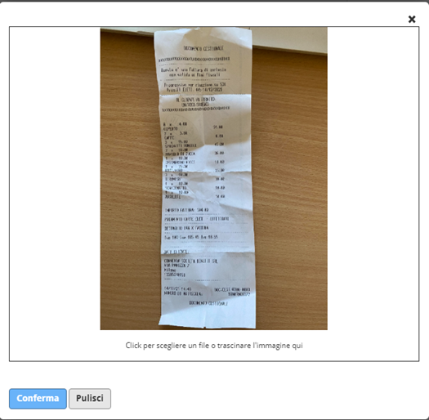
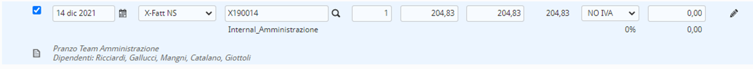
TIPOLOGIA DI SPESA
Vitto/Pranzi rappresentanza
Inserire data della spesa (Scontrino/ ricevuta/ fattura intestata a Connexia Società Benefit Srl)
Selezionare il tipo di spesa “X-...”
Descrizione: precisare con chi si è pranzato clienti/fornitori/dipendenti indicando i nominativi
Inserire descrizione della spesa
Inserire valore della spesa
CARICAMENTO DEL GIUSTIFICATIVO (vedi policy Nota Spese per giustificativi ammessi)

Slide 8
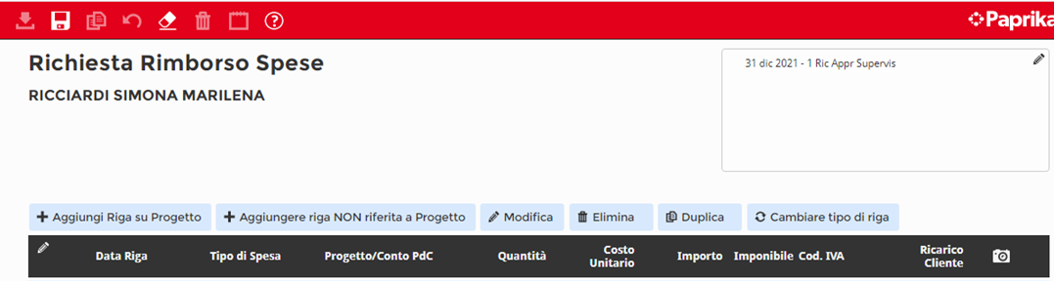
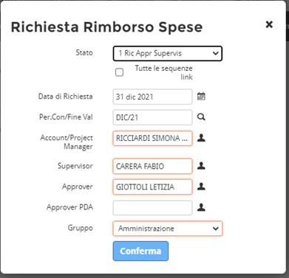
Variare lo stato della nota spese da 0 Bozza Rimb Spese a 1 Ric Appr Supervis
Selezionare Conferma
NOTA SPESE
Approvazione supervisor
Inserire data fine mese spese
Mese spese
Selezionare SALVA per confermare e salvare le modifiche
Selezionare supervisor (Caretti/Carera)

Slide 9

THANK YOU

